Slide 1
ỦY BAN NHÂN DÂN QUẬN LONG BIÊN
TRƯỜNG TIỂU HỌC ĐÔ THỊ VIỆT HƯNG
BÀI GIẢNG ĐIỆN TỬ
KHỐI 3
MÔN: TIẾNG VIỆT

Slide 2
Khởi động

Slide 3
Tiếng việt
Bài viết 2
Làm đơn tham gia câu lạc bộ thể thao

Slide 4
Làm đơn tham gia câu lạc bộ thể thao
1. Hãy nói về một câu lạc bộ thể thao mà em biết:
a) Đó là câu lạc bộ của trường hay của địa phương em?
b) Câu lạc bộ đó có những môn thể thao nào?
c) Em muốn chơi môn thể thao nào?
Gợi ý:
a) Đó là câu lạc bộ thể thao của trường em.
b) Câu lạc bộ có những môn thể thao như: bóng bàn, cầu lông, đá cầu, bóng rổ,...
c) Em muốn chơi bóng rổ.

Slide 5
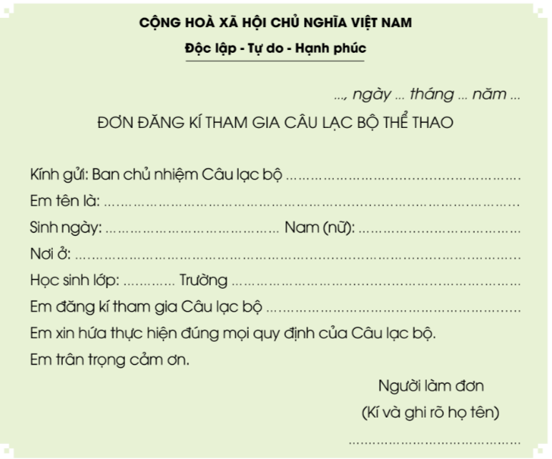
2. Chép mẫu đơn dưới đây vào vở và điền các nội dung cần thiết vào chỗ trống:

Slide 6
Thảo luận nhóm đôi.
(5 phút)

Slide 7
Chia sẻ
trước lớp.

Slide 8
Viết bài vào vở.

Slide 9
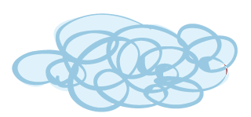
CHÀO TẠM BIỆT CÁC EM!

